Slide 1

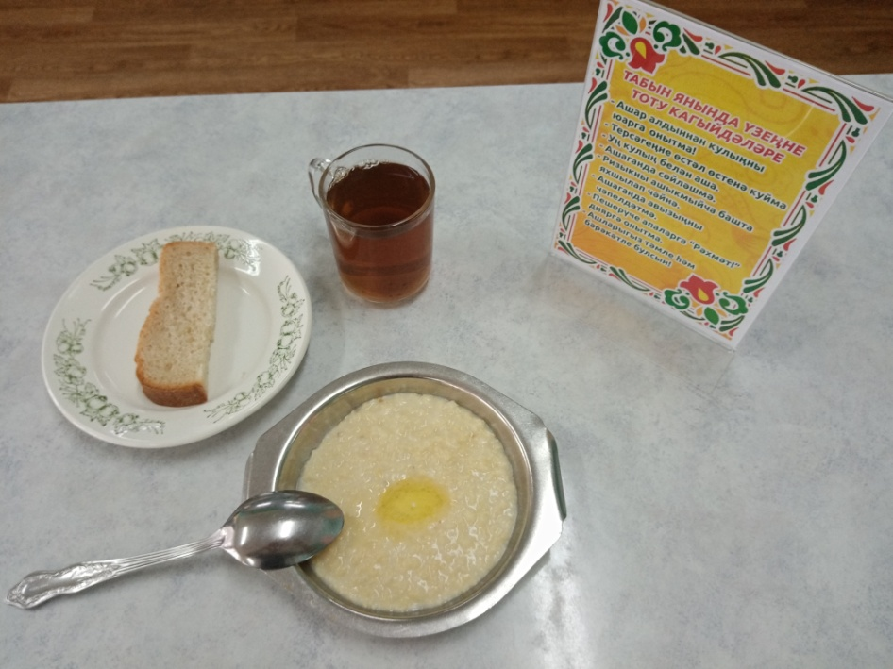
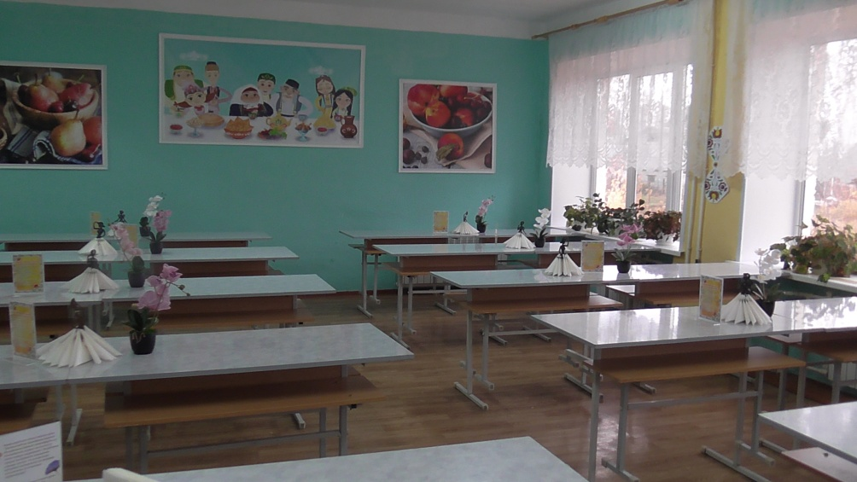
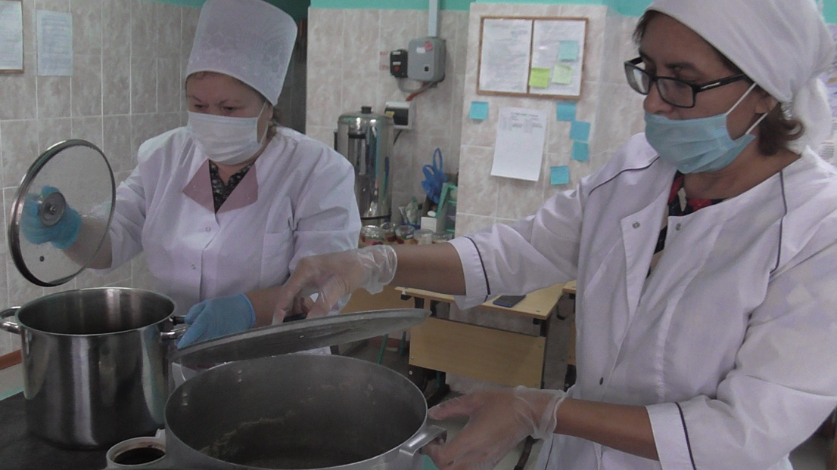
ПРЕЗЕНТАЦИЯ
«ГОТОВИМ ШКОЛЬНЫЙ ЗАВТРАК»
МБОУ «Байсаровская ООШ»
Актанышского района РТ

Slide 2
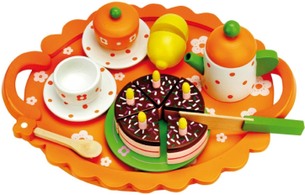
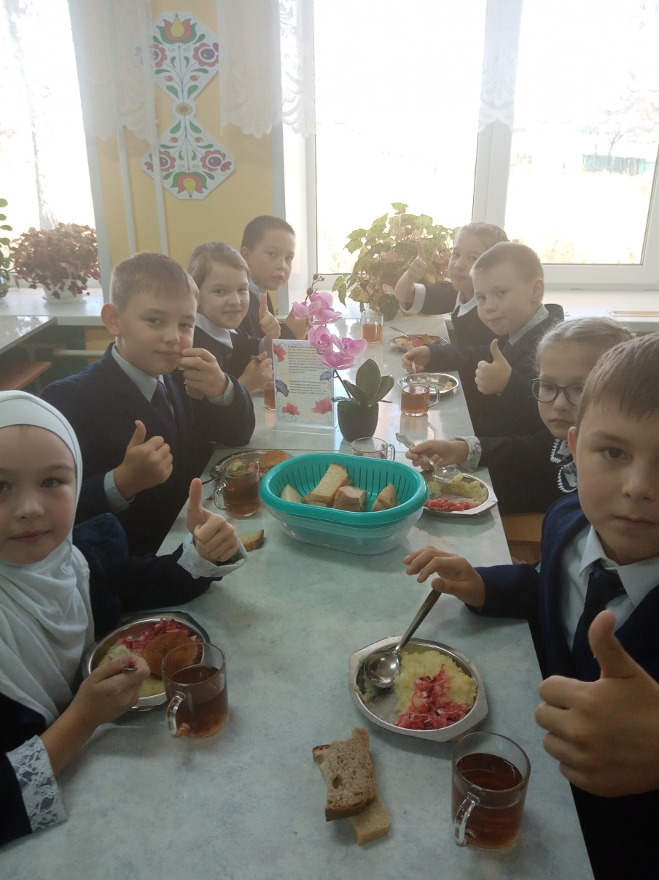
Питание школьника должно быть сбалансированным
  Для здоровья детей важнейшее значение имеет правильное соотношение питательных веществ. В меню школьника обязательно должны входить продукты, содержащие не только белки, жиры и углеводы, но и незаменимые аминокислоты, витамины, некоторые жирные кислоты, минералы и микроэлементы.
  Эти компоненты самостоятельно не синтезируются в организме, но необходимы для полноценного развития детского организма. Соотношение между белками, жирами и углеводами должно быть 1:1:4.

Slide 3
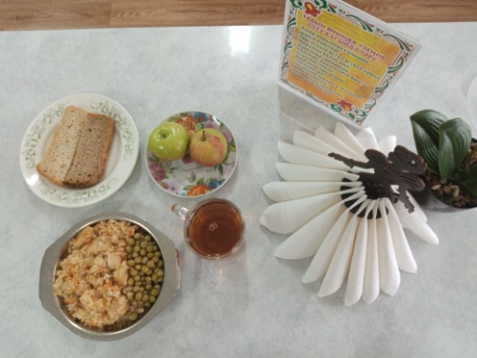
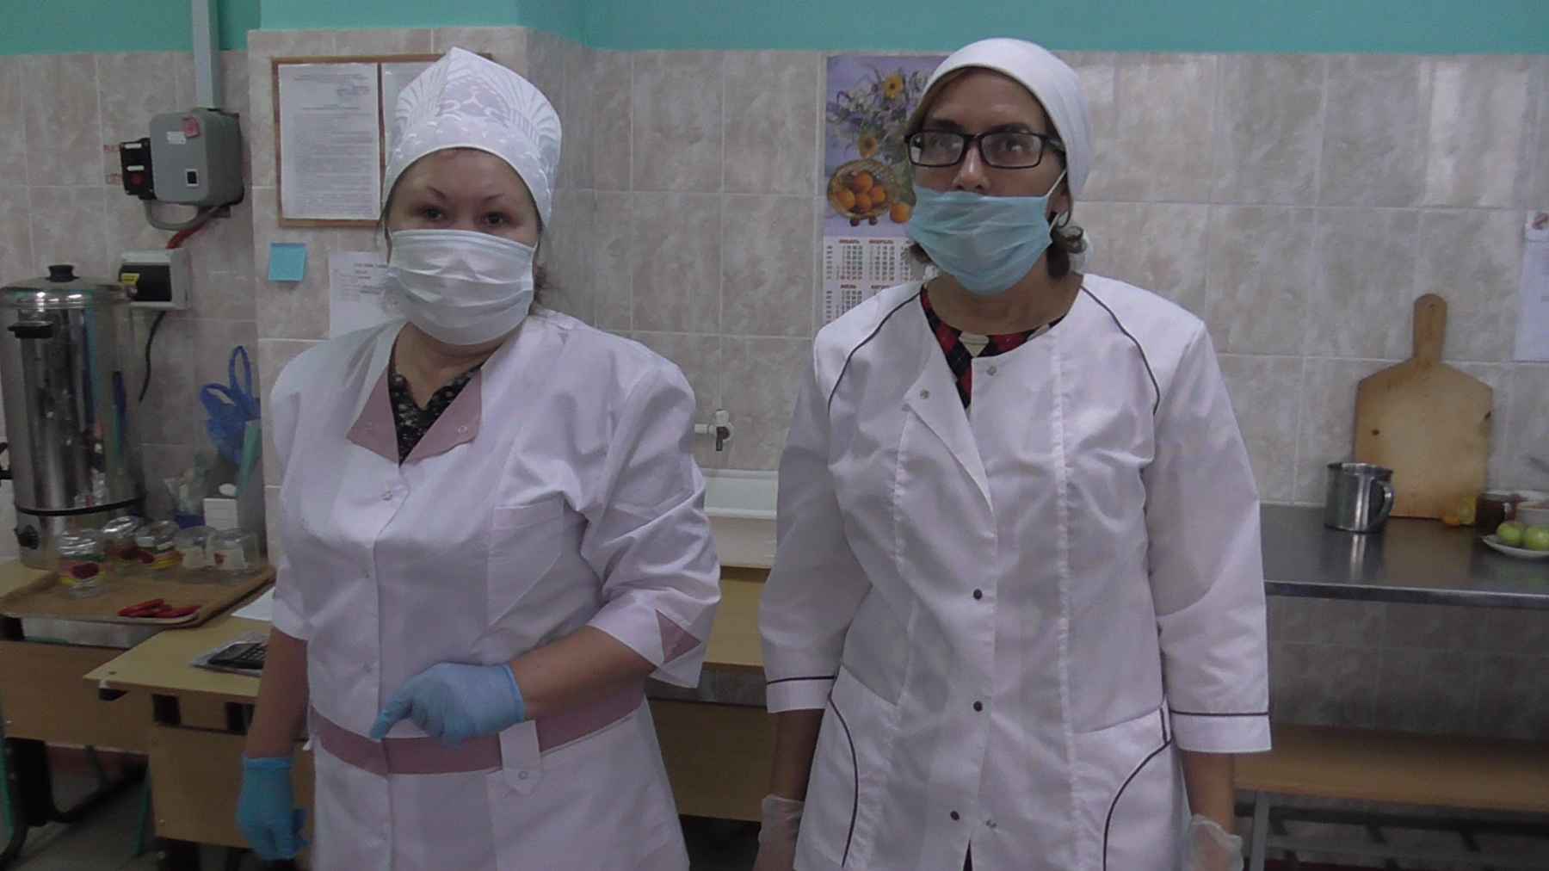
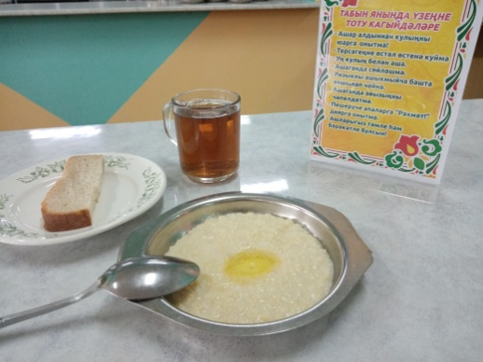
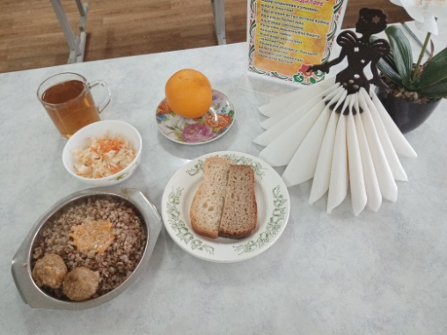
Чтобы успеть вовремя приготовить завтрак, мы приходим в школу раньше всех, в 6.30 часов.

Slide 4
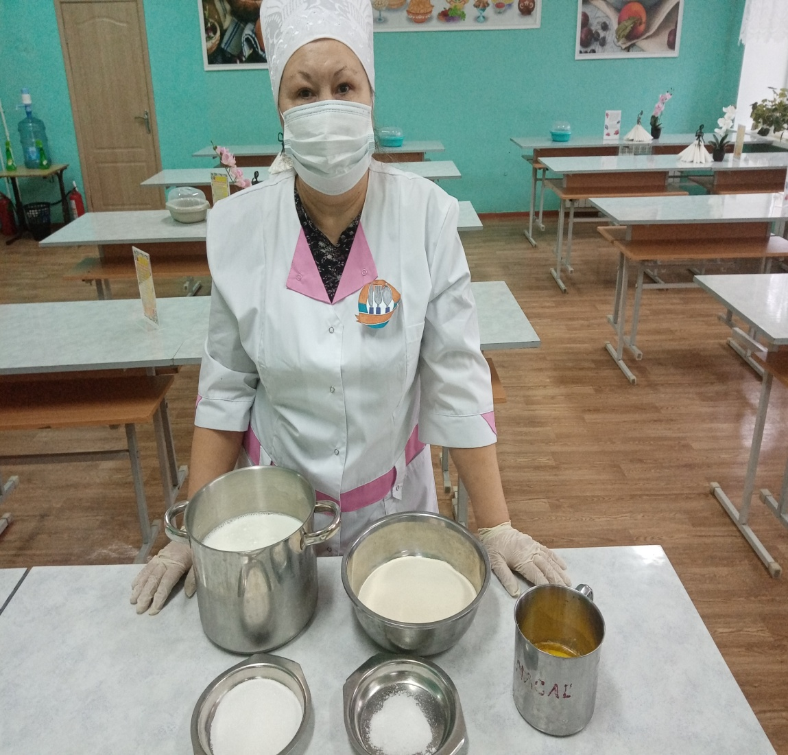
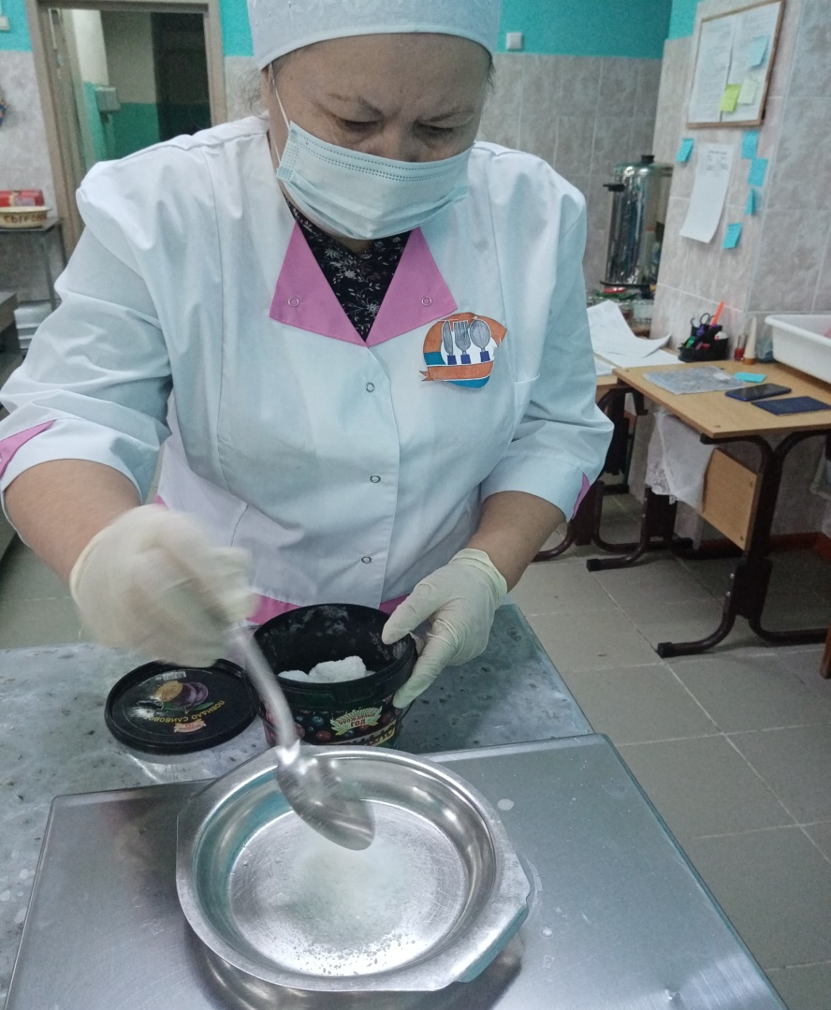
Готовим на завтрак «Манную кашу»
1 шаг: подбор продуктов в соответствии с технологической картой

Slide 5

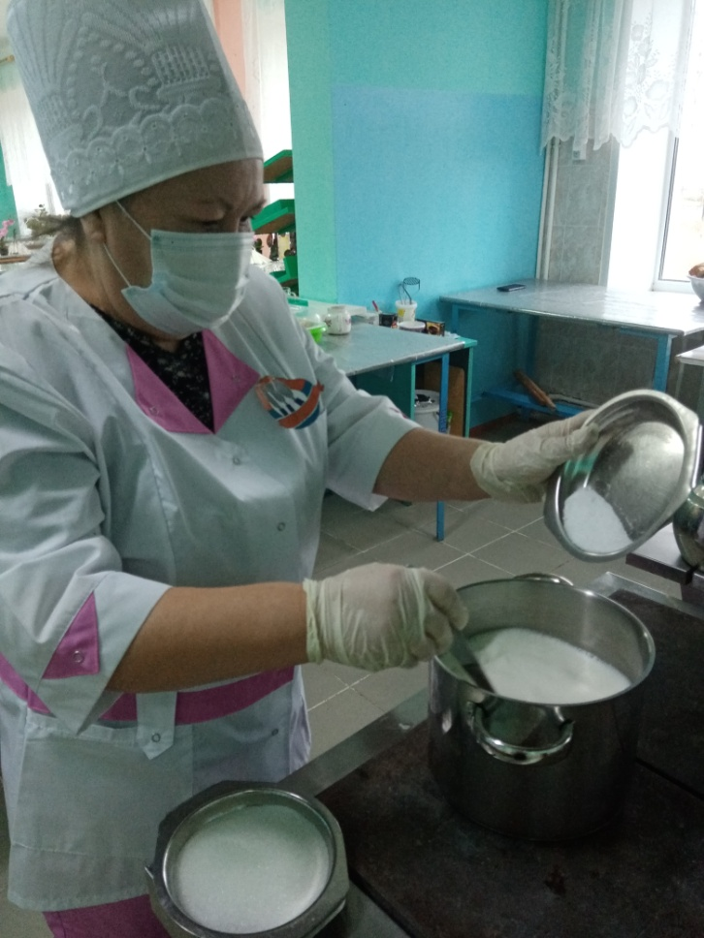
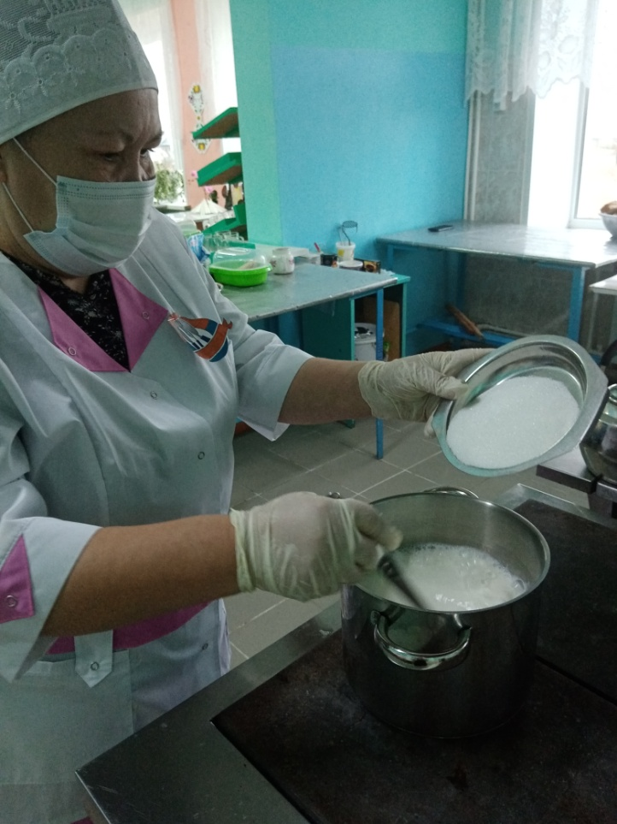
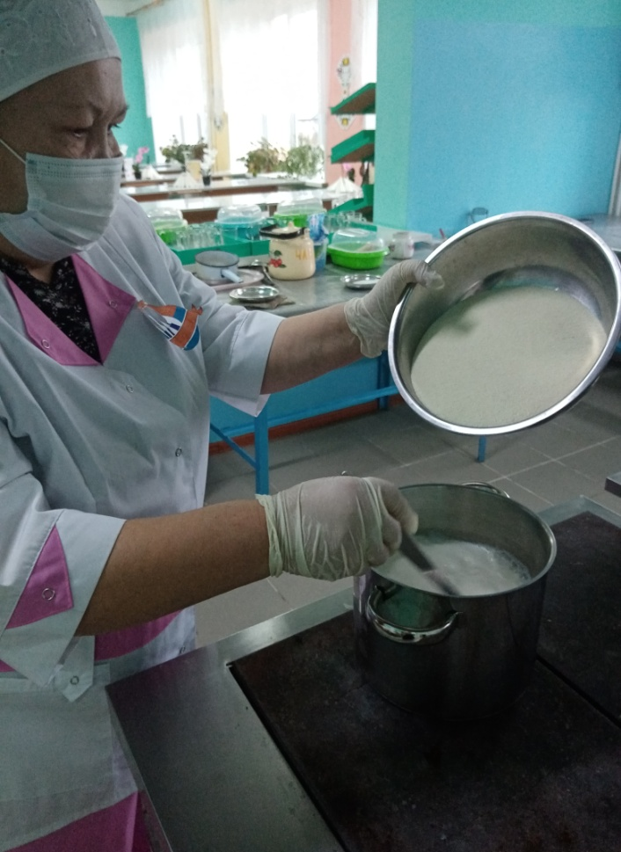
2 шаг: ставим кастрюлю с молоком на плиту, кладём соль и сахар. Затем медленно помешивая добавляем крупу.

Slide 6
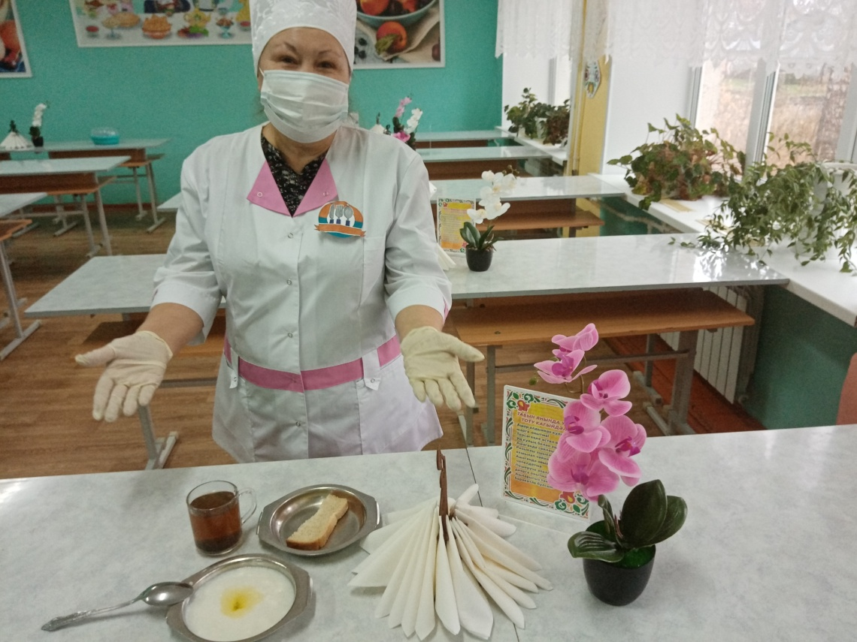
3 шаг: При постоянном помешивании доводим все до кипения. При закипании каша постепенно станет густая. Раскладываем порции по тарелкам, добавляем сливочное масло.

Slide 7
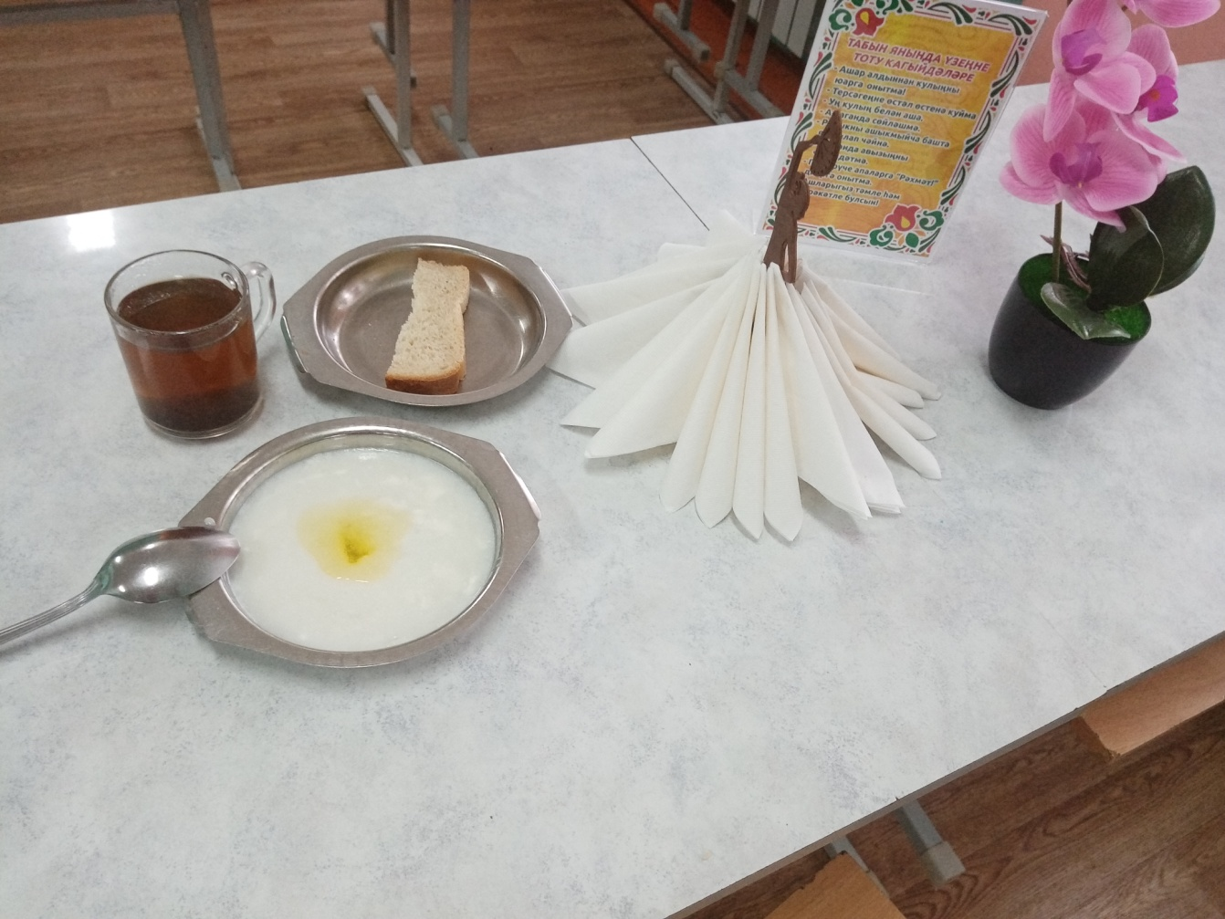
Наша манная каша удалась на славу!
Поверхность у нее ровная,
без комочков, вкус сладковатый, аромат приятный

Slide 8
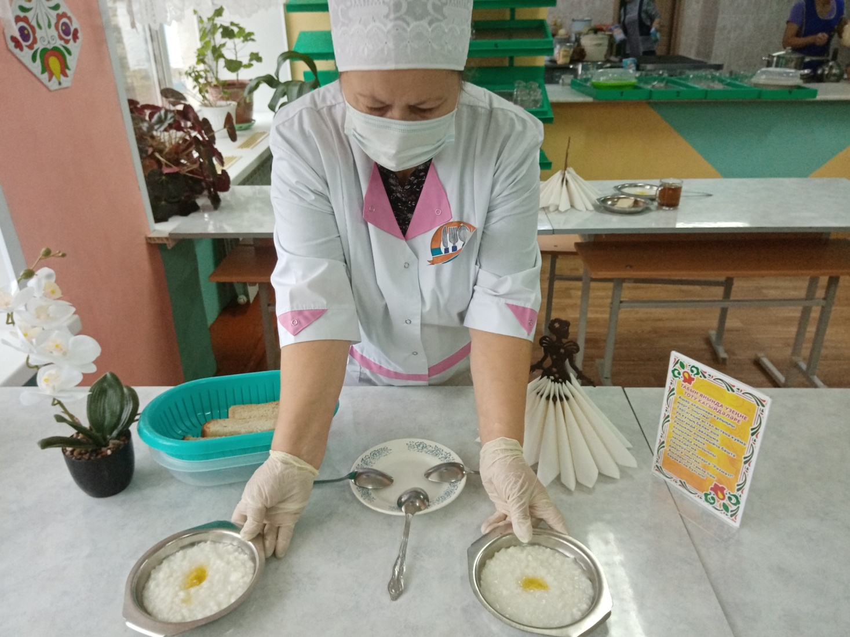
Накрываем столы и кормим детей аппетитной манной кашей
«Общество чистых тарелок - в действии!»

Slide 9

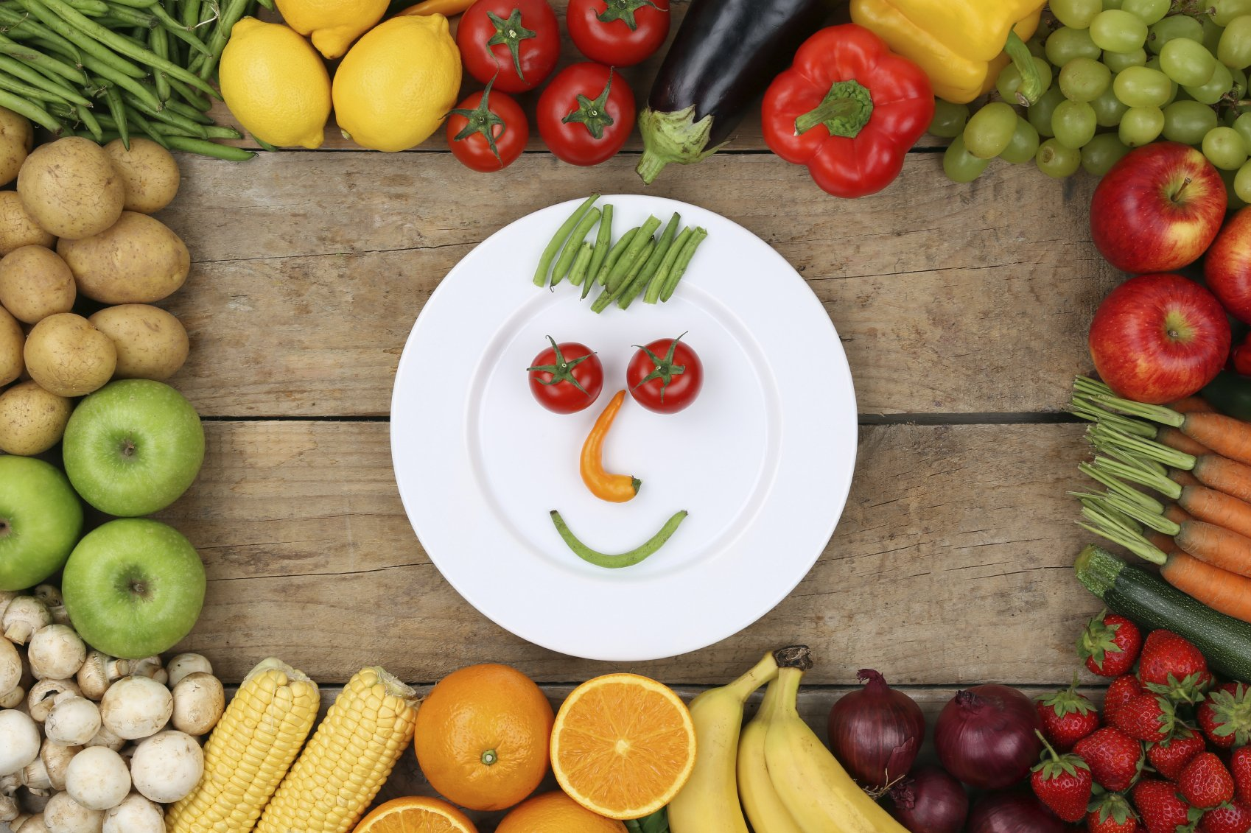
А мы всегда на страже здоровья детей!

